Slide 1
Rekayasa Perangkat Lunak
/ Software Engineering
(TTI374)
Pertemuan VII :
Design Concept and Priciples
Oleh: M. Priyono Tri Sulistyanto, S.T., M.Eng

Slide 2
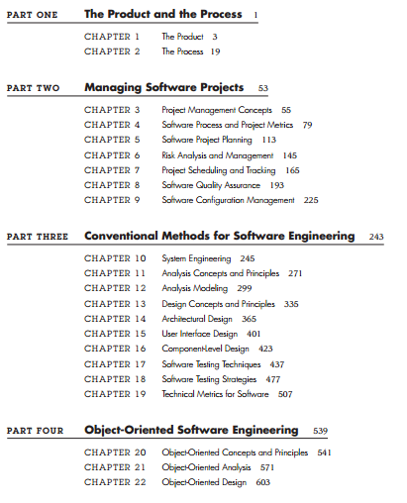
Pokok Bahasan Kuliah
Rekayasa Perangkat Lunak (Teknik Informatika)
2

Slide 3
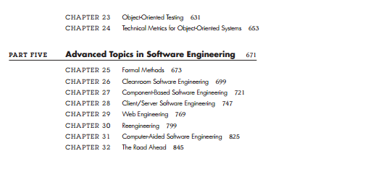
Pokok Bahasan Kuliah (lanjutan)
Rekayasa Perangkat Lunak (Teknik Informatika)
3

Slide 4
Intro
Tujuan disainer adalah memproduksi model atau representasi dari entiti yang nantinya akan dibangun
Disain software (software design) berada pada inti dari RPL dan diaplikasikan dalam model proses software yang digunakan
Disain software adalah salah satu dari 3 aktivitas teknik (design-code generation-test) yang dibutuhkan untuk membangun dan menverifikasi software.
Rekayasa Perangkat Lunak (Teknik Informatika)
4

